Slide 1
МБОУ СОШ № 5 г. Кузнецка
Книга памяти
моей семьи
Выполнила: ученица
6 «Б» класса
Суркова Софья
2019 год

Slide 2
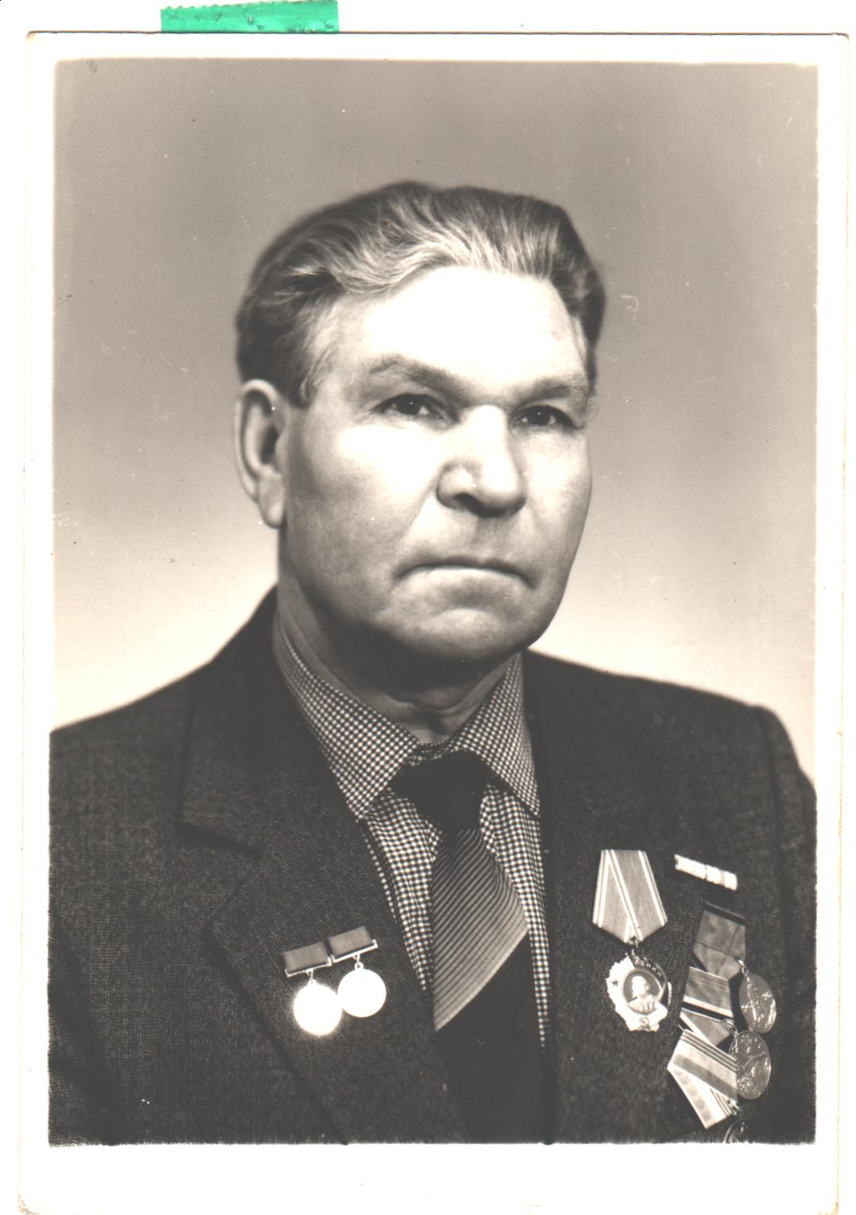
Это мой прадедушка. Его звали Сурков Яков Устинович. Он родился в селе Озерки Саратовской области 10 июля 1919 года.
Он воевал на границе с Японией. Ранений не было.

Slide 3
За отличное несение службы мой
прадедушка награжден 2 наградами.
Медаль «За боевые заслуги»
Вот выписка из приказа о награжде-
нии.
Подвиг:

Slide 4
Вторую награду он получил уже после войны: 6 апреля 1985 года.
Орден Отечественной войны II степени
После войны прадедушка работал водителем лесовоза. А позже управляющим животноводческого отделения Совхоза «Трудовой путь» села Поселки Кузнецкого района Пензенской области.
У него было 3 детей, старший из которых мой дедушка Валерий Яковлевич Сурков.
Умер прадед 8 августа 1999 года на 81 году жизни.

